Slide 1
Actividad 2
Arquitectura Rest
Antón Mesías Camba
Sergio Martínez Porto
Silvian

Slide 2
Método de Trabajo
Cada uno de los componentes del grupo ha realizado su proyecto y entre los tres hemos elegido el más adecuado. Si bien los ejemplos para verificar que la aplicación funciona vamos a elegir trabajos distinto.
Las reuniones con los componentes de trabajo las hemos hecho por Discord. Hemos seguido los ejemplos de clase y alguno de Youtube, también hemos depurado algún código con Chatgpt donde no veíamos el error y a veces era por escribir la palabra incorrecta ejemplo libro en vez de Libros.
El problema más significativo que nos hemos encontrado en el proceso fue el resultado circular del tercer requerimiento, después de varios intentos y ver la clase del jueves 17/11/23 y buscar por internet; con la opción de la anotación @Lazy corregimos el error.
Repositorio: https://github.com/SergiMPorto/AE-2.-Servicios-REST.git

Slide 3
Requerimiento 1
Para hacer el requerimiento 1, hemos seguido la mayoría los siguientes pasos:
Crear el paquete entidad donde construimos la clase libro con sus atributos, constructo y getter and setter. Uno de los participantes (Sergio) en vez de utilizar editorial, utilizó el atributo autor, como no varía el resultado del ejercicio optó por dejarlo así.
Recrear una base de datos donde instanciaremos cinco libros mediante un ArrayList, además escribiremos los métodos para realizar el CRUD.
Creamos el paquete controlador, aquí es cuando empleamos los métodos HTTP para realizar cada uno de las peticiones. Vamos a inyectar dependencias de DaoPersona con @Autowired y dar de alta el objeto ControladorPersona con la anotación @RestController.

Slide 4
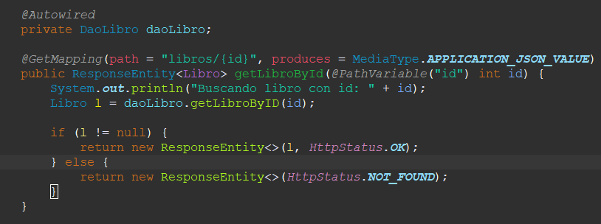
Buscar un libro por id:
Para ello utilizamos el método Get

Slide 5
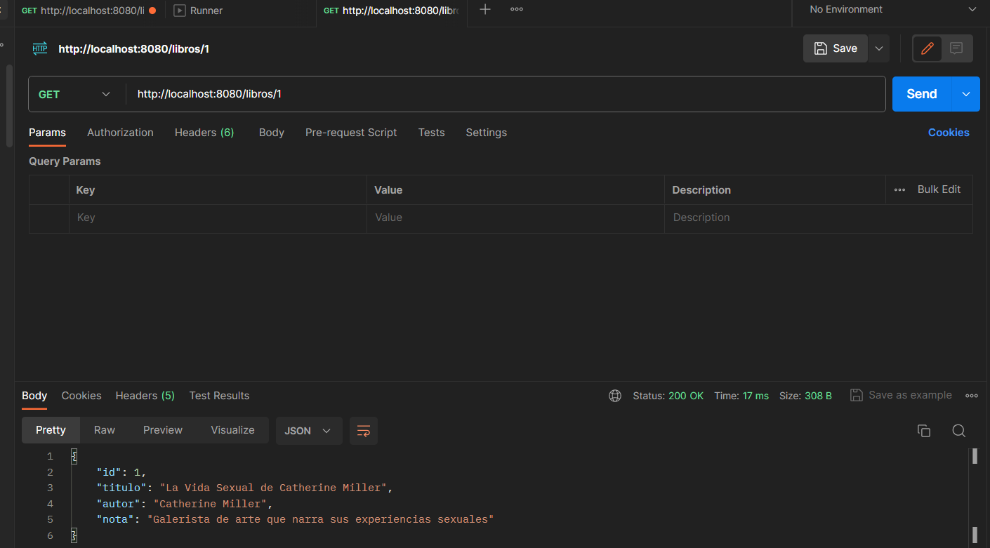
Funcionamiento en Postman

Slide 6
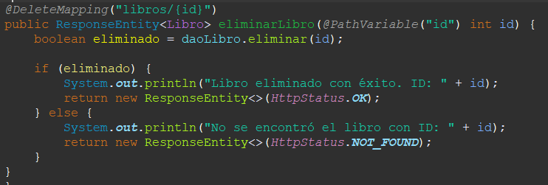
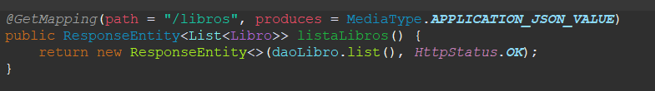
Eliminar y Listar
En este caso vamos a utilizar el método Delete y Get para ver el resultado tras eliminar el objeto.

Slide 7
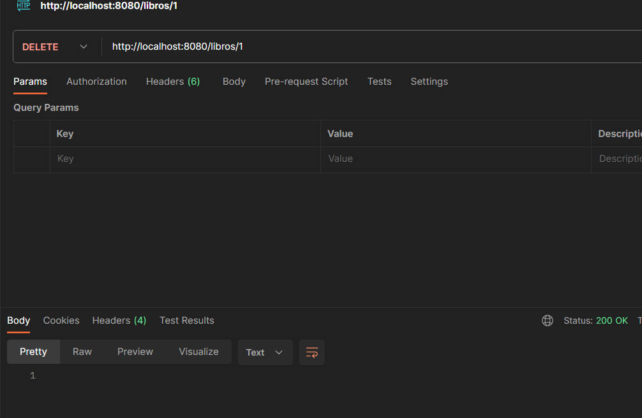
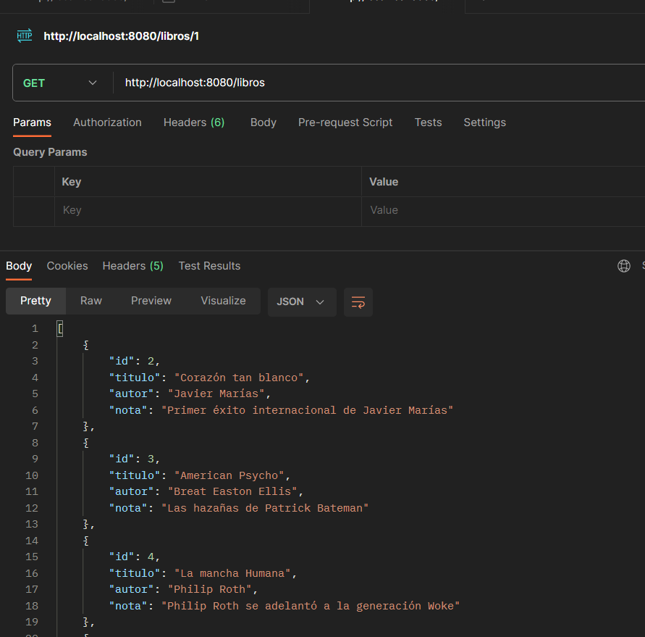
Funcionamiento en Postman

Slide 8
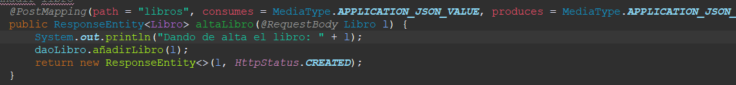
Agregar Libro
Para ello utilizamos el método Post. Envía datos al servidor y crea un nuevo recurso.

Slide 9
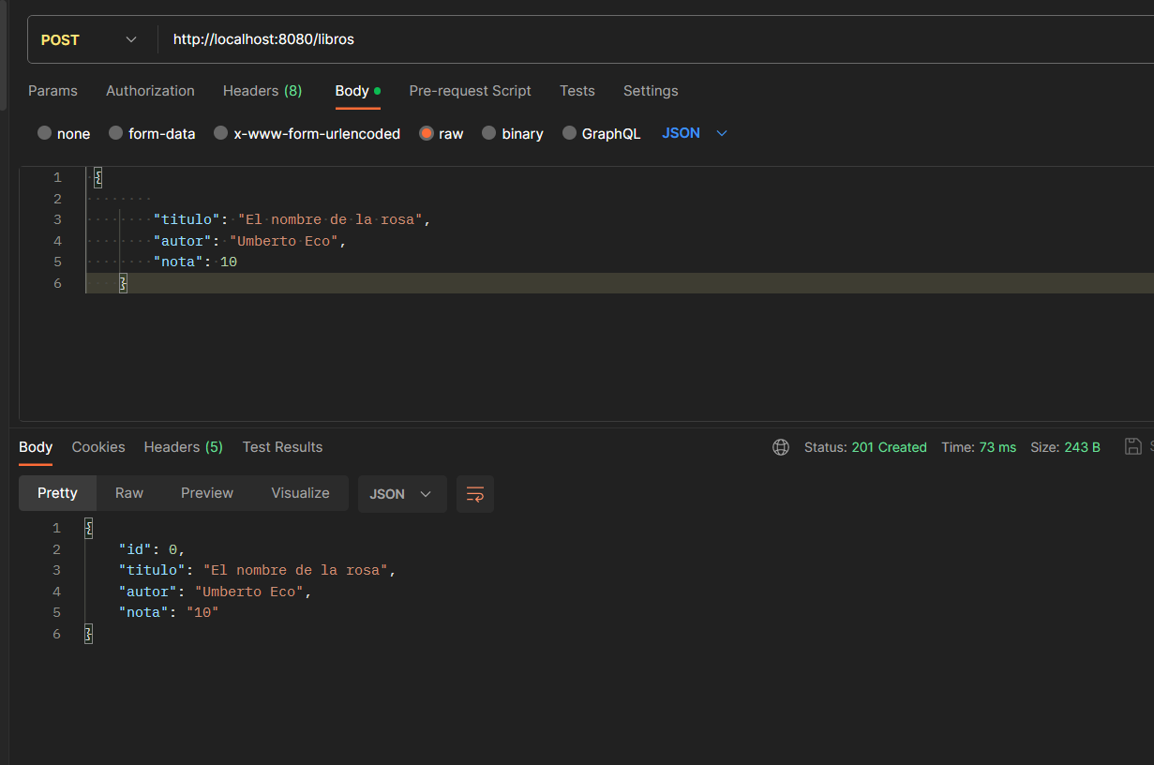
Funcionamiento en Postman

Slide 10
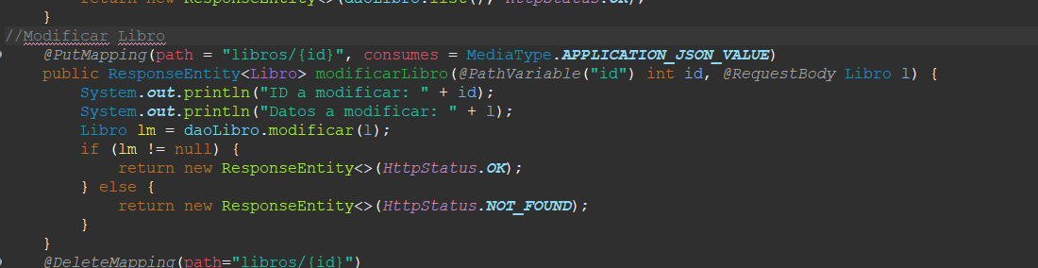
Modificar Libro
En este caso vamos a utilizar el método Put introduciendo el id del libro para modificar el libro.

Slide 11
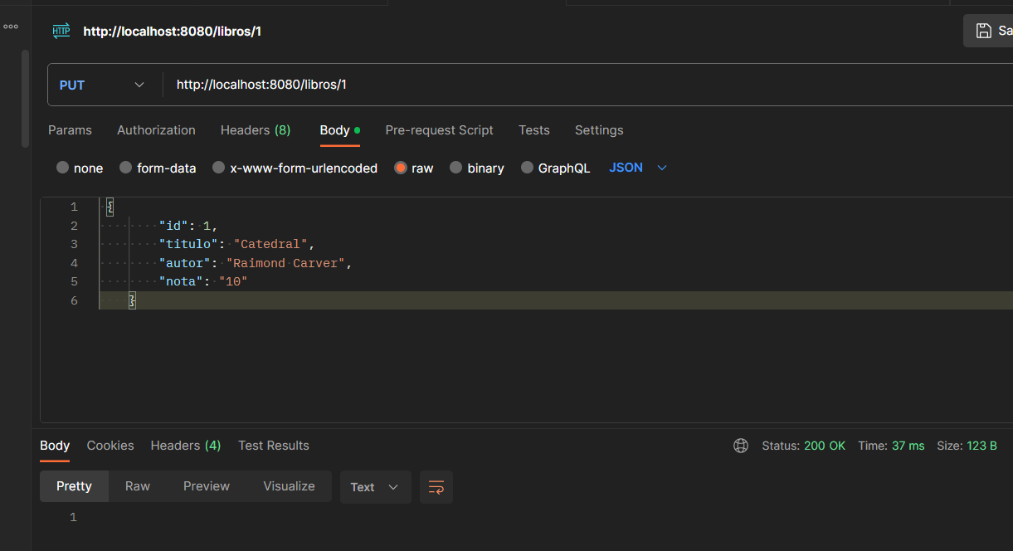
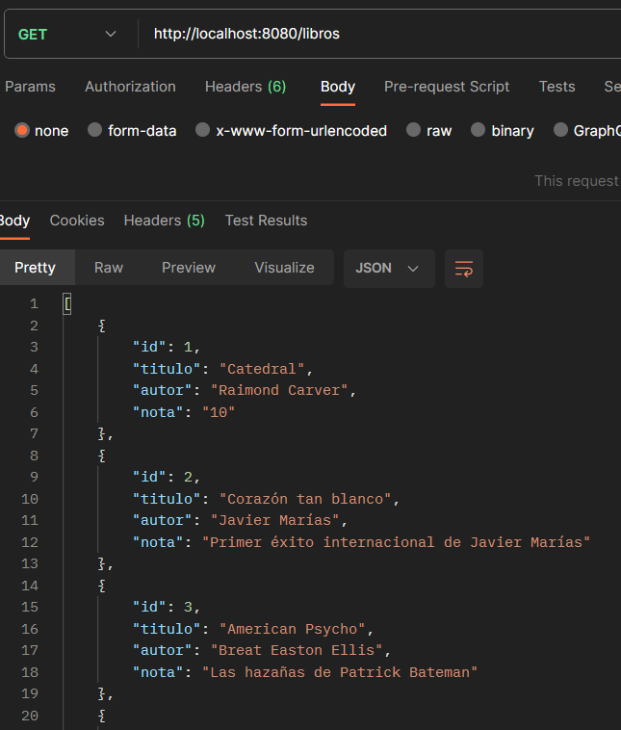
Funcionamiento en Postman

Slide 12
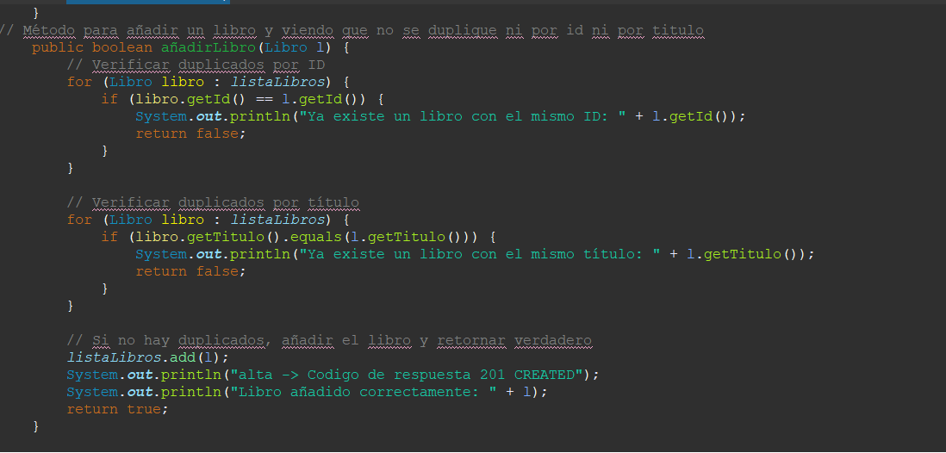
Requerimiento 2
Creamos un método para cerciorarnos que no se añada ningún libro con el mismo id o título.

Slide 13
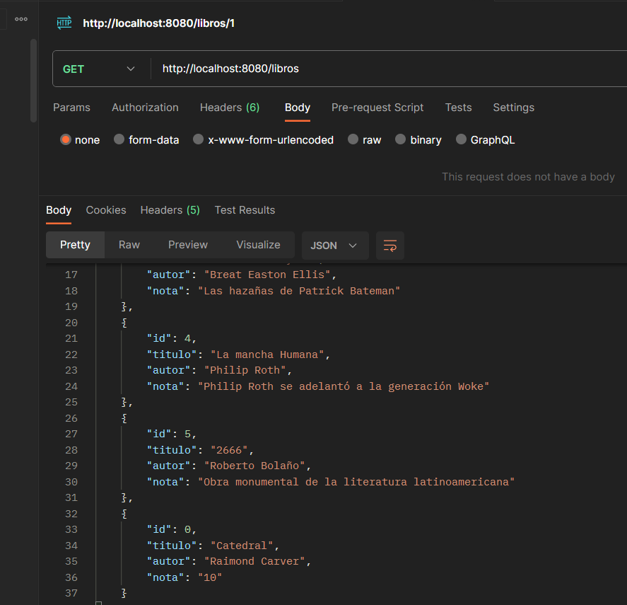
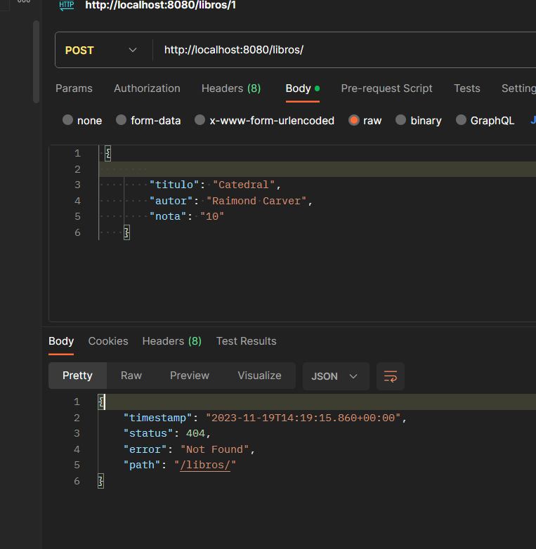
Funcionamiento por Postman

Slide 14
Requerimiento 3
Para realizar el requerimiento 3 hemos seguido los siguientes pasos:
Crear otro SpringBoot pero en este caso Cliente con un nuevo servidor.
Darle el puerto 8081 ya que en el requerimiento 1 establecimos el 8082.
Crear el paquete entidad y en ella la clase libro con sus atributos para ahorrar tiempo nos decidimos por copiar y pegar.
Crear el paquete sistema y el servicio cliente. Donde le introducimos todos los métodos CRUD.
El menú que se pide lo integramos en el A2Rest1ClienteApplication.java
Para ver que el servidor funciona abrimos las dos aplicaciones

Slide 15
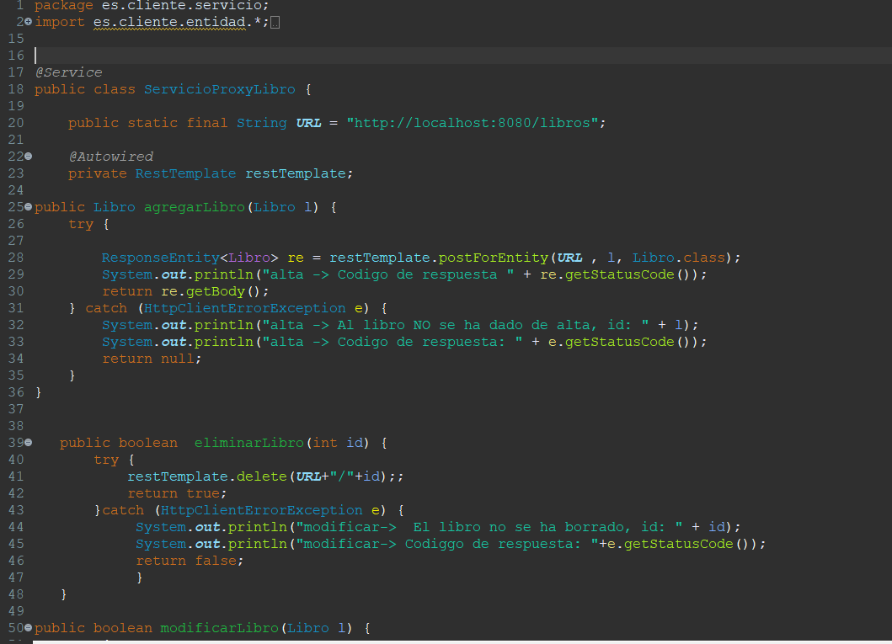
ServicioProxyCliente.

Slide 16
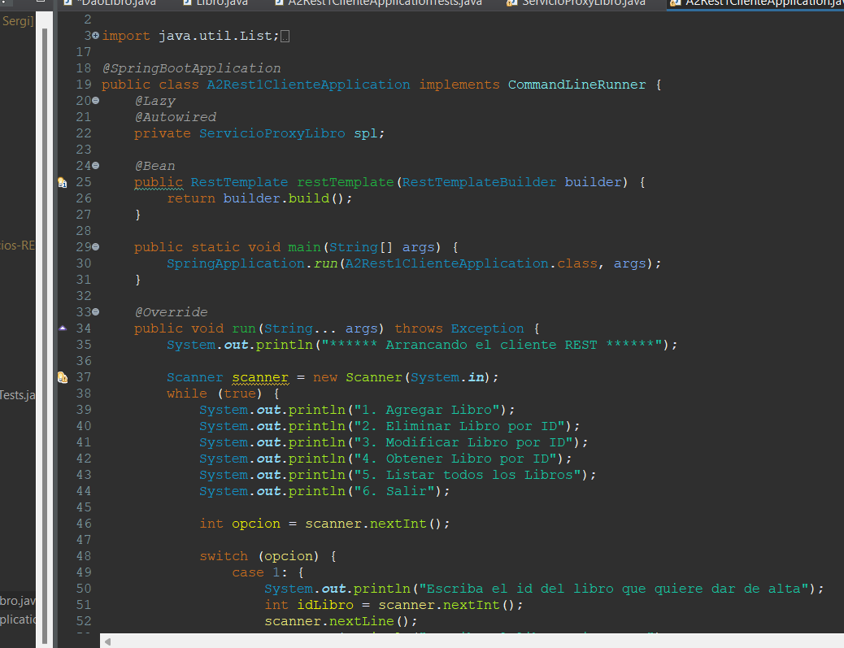
Menú:

Slide 17
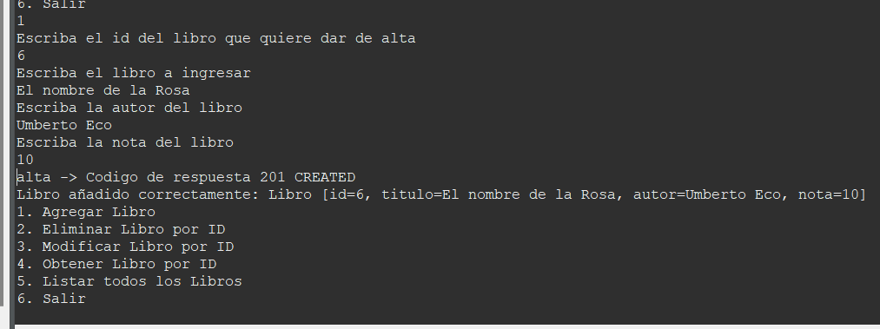
Opción 1
Agregar Libro

Slide 18
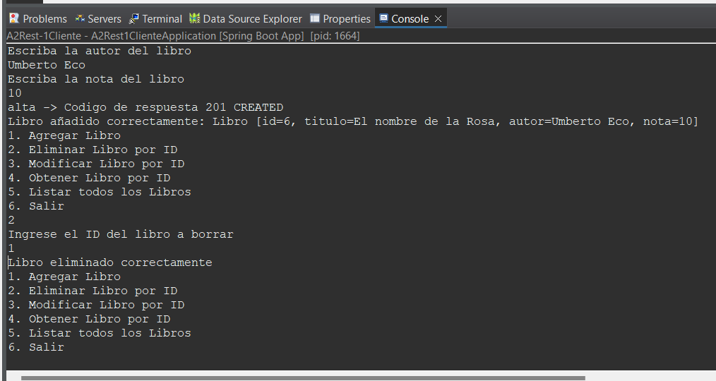
Opción 2
Eliminar libro.

Slide 19
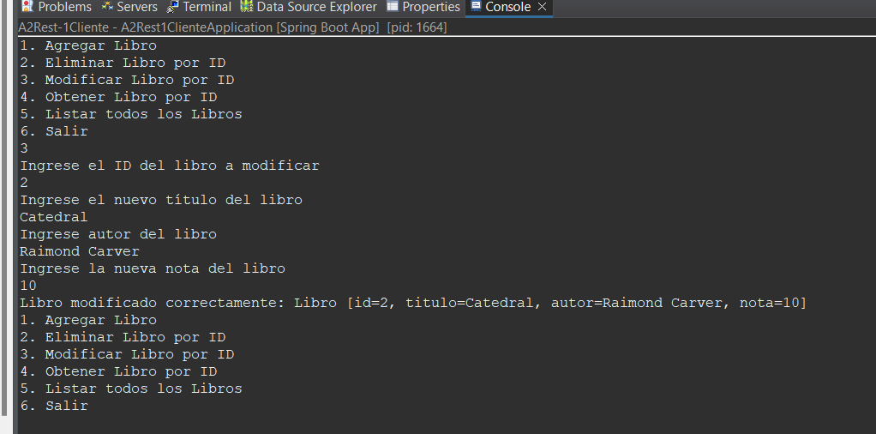
Opción 3
Modificar libro.

Slide 20
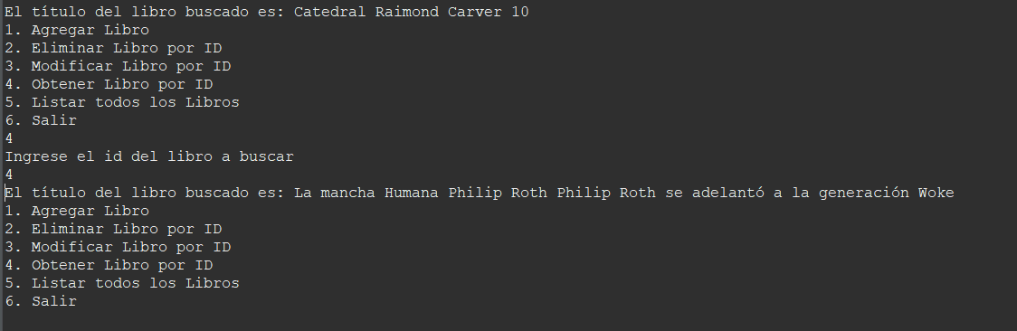
Opcion 4
Buscar por id

Slide 21
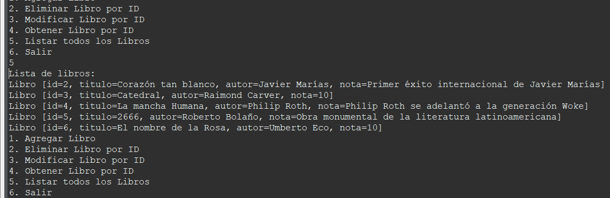
Opción 5
Listar libro. Esto nos permite ver que los métodos anteriores se realizaron correctamente.

Slide 22
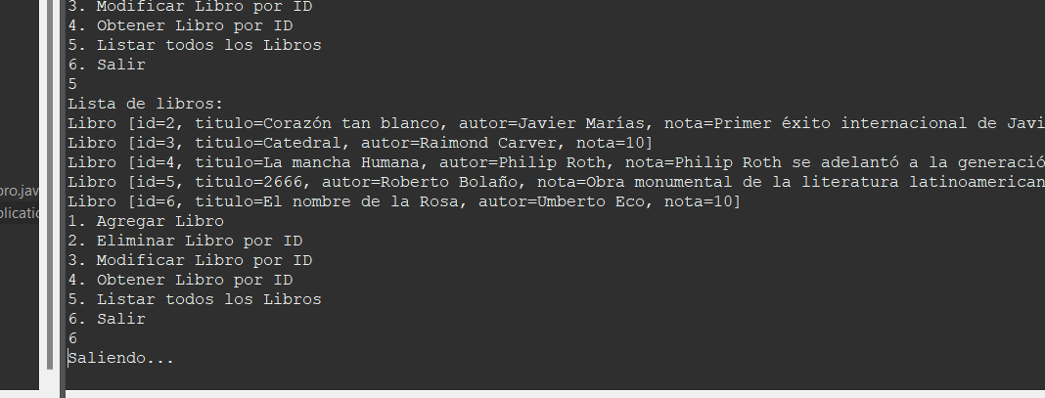
Opción 6
Salir

